Slide 1

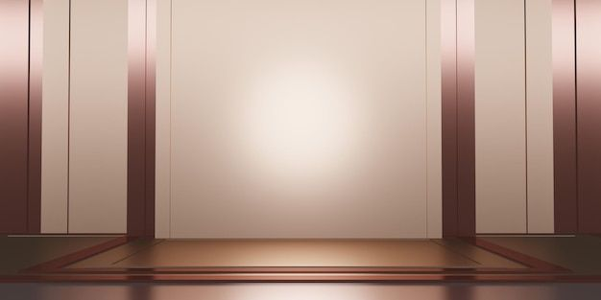
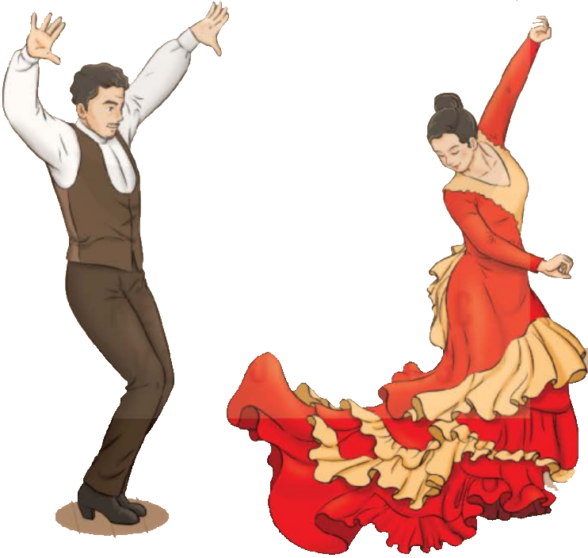
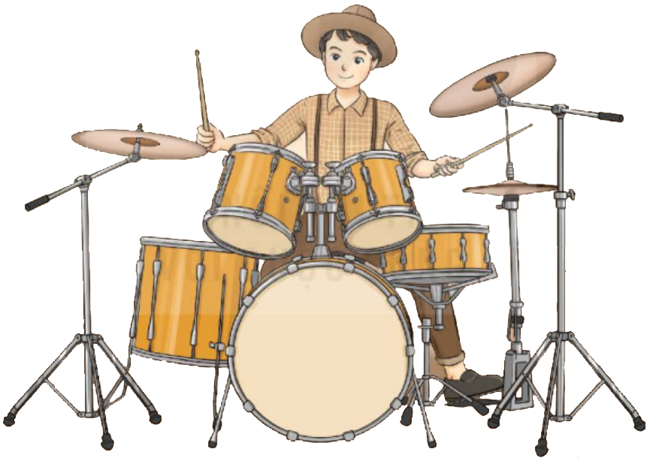
TIẾT 29
THƯỜNG THỨC ÂM NHẠC:
GIỚI THIỆU MỘT SỐ NHẠC CỤ GÕ NƯỚC NGOÀI
NGHE NHẠC: VŨ ĐIỆU TÂY BAN NHA
ÔN BÀI HÁT: ĐẤT NƯỚC TƯƠI ĐẸP SAO

Slide 2


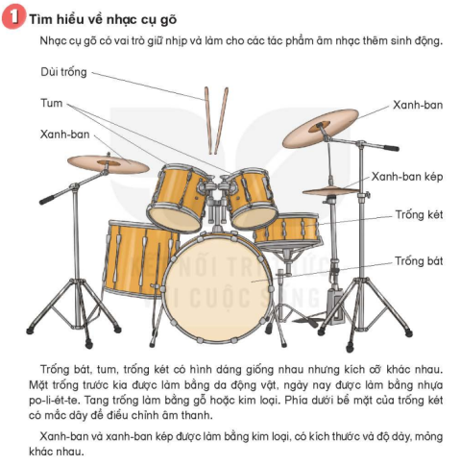
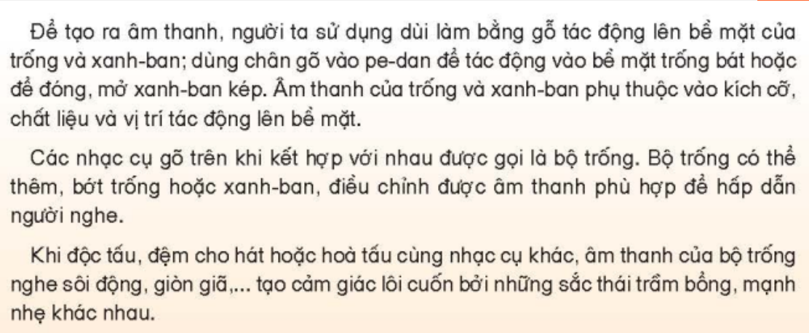
Giới thiệu một số nhạc cụ gõ nước ngoài
Hình thành kiến thức
Đọc tìm hiểu về bộ trống

Slide 3
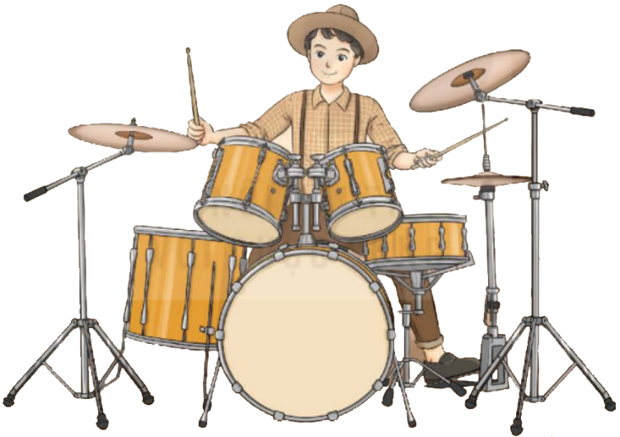
Thảo luận nhóm và trình bày ý kiến viết ra giấy và thuyết trình
Bộ trống như hình minh hoạ là các nhạc cụ gõ có xuất xứ từ nước ngoài và được sử dụng rộng rãi ở nhiều nơi trên thế giới. Trống có tuổi đời lâu năm, bắt nguồn từ trong quân nhạc và giao hưởng. Những người dân lao động sẽ chơi nhạc tiết tấu cùng điệu nhảy để giải trí, dần dần biến hoá làm sao cho một người có thể dùng nhiều trống ở nhiều vị trí khác nhau. Người chơi trống là người giữ nhịp và làm cho tác phẩm âm nhạc trở nên sinh động. Người chơi phải kết hợp giữa tay, chân để làm cho tiết tấu trở nên hấp dẫn hơn. Ngày nay, bộ trống được biến hoá nhiều để phù hợp với các thể loại âm nhạc. Người ta có thể thêm bớt trống hay xanh-ban, có thể tuỳ chỉnh tiếng trống để trở thành âm thanh không đúng với âm thanh tiêu chuẩn truyền thống hoặc kết hợp với âm thanh điện tử để khai thác những giá trị mới của bộ trống.

Slide 4

Cảm nhận âm thanh của bộ trống

Slide 5
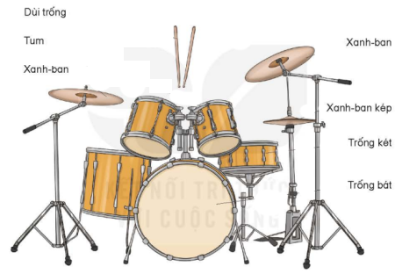
Mô tả âm sắc của trống, xanh-ban
Âm thanh phát ra từ kim loại và âm thanh phát ra từ mặt trống làm bằng nhựa pô-li-ét-te
Nếu cấu tạo của trống
1
3
2
3
4
5
6

Slide 6
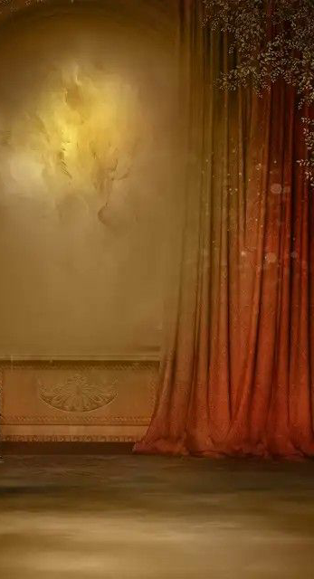

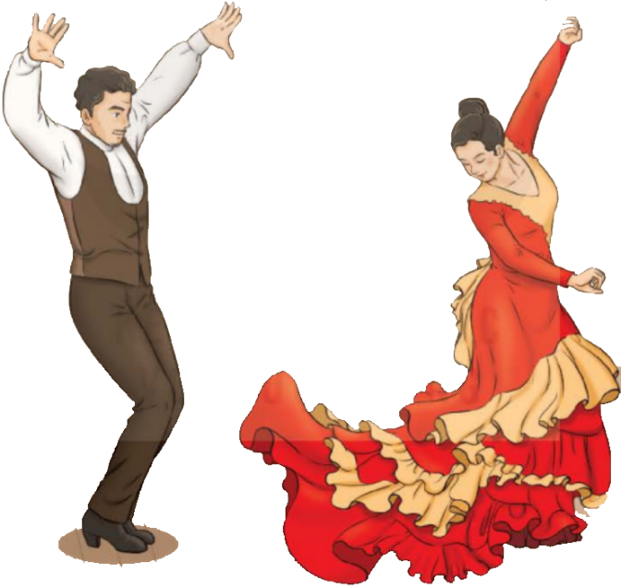
Nghe âm thanh của dàn trống qua trích đoạn hoà tấu bản Vũ khúc Hung-ga-ri

Slide 7
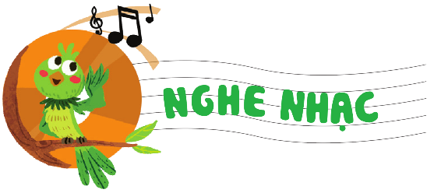
Hình thành kiến thức
Nghe nhạc: Vũ điệu Tây Ban Nha(E-xơ-pa-nha Ca-ni)
Giới thiệu
Xơ-pa-nha Ca-ni là một trong những bản nhạc khiêu vũ của vũ điệu đấu bò tót sinh động hay nhất thế giới được sáng tác bởi nhạc sĩ người Tây Ban Nha P.M Ma-ro (1873 – 1948) viết vào khoảng năm 1925. Ngày nay ta thường nghe bản nhạc trong các dạ vũ và được nhiều dàn nhạc dàn dựng với nhiều phong cách khác nhau như: độc tấu ghi-ta; ghi-ta với vi-ô-lông và trống; vi-ô-lông với dàn nhạc;… Đây cũng là bản nhạc thường được chọn trong các cuộc biểu diễn hoặc thi đấu vũ điệu.

Slide 8
Nghe và cảm nhận nhịp điệu bài hát
+ Bản nhạc nhanh hay chậm?
+ Em thích nghe bản nhạc với tốc độ như thế nào?
+ Khi nghe nhạc, em cảm thấy đây là một bản nhạc có tính chất mạnh mẽ, sôi nổi, dồn dập hay nhẹ nhàng, du dương, âu yếm?
+ Em có liên tưởng gì khi nghe bản nhạc này?

Slide 9
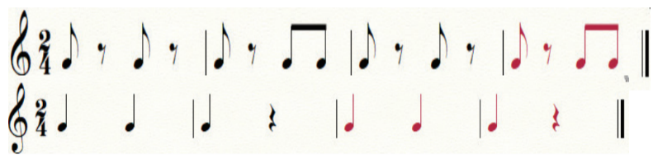
Luyện tập
Gõ đệm theo nhịp điệu bản Vũ điệu Tây Ban Nha

Slide 10

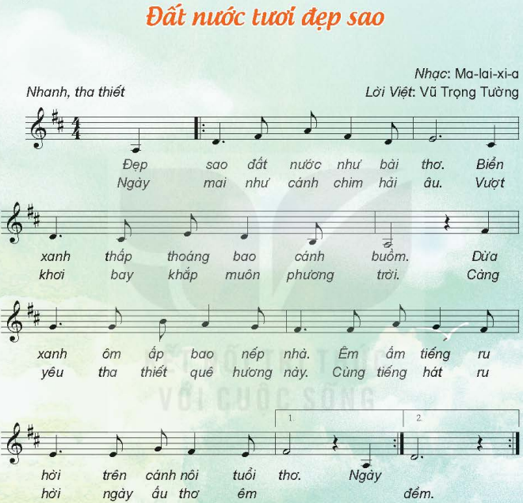
ÔN BÀI HÁT: ĐẤT NƯỚC TƯƠI ĐẸP SAO
Luyện tập
Nghe lại bài hát

Slide 11
Ôn các hình thức

Slide 12

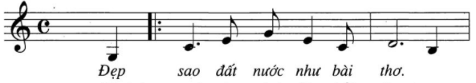

Ôn hát gõ đệm theo nhịp chia đôi

Slide 13
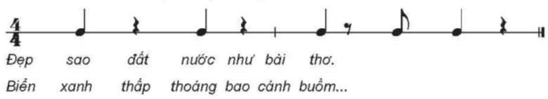
Ôn hát theo nhóm kết hợp vỗ tay hoặc gõ đệm theo hình tiết tấu

Slide 14
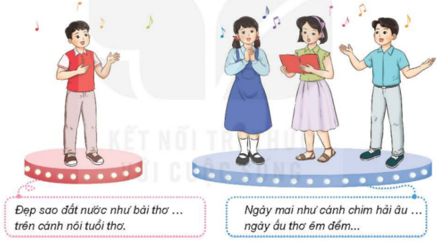
Ôn hát nối tiếp và hoà giọng

